Slide 1
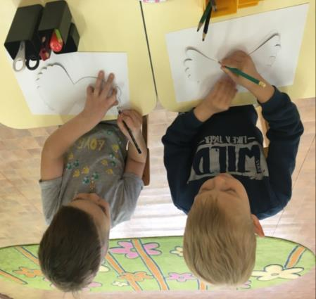
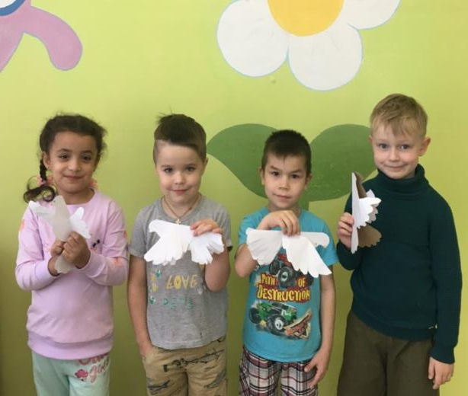
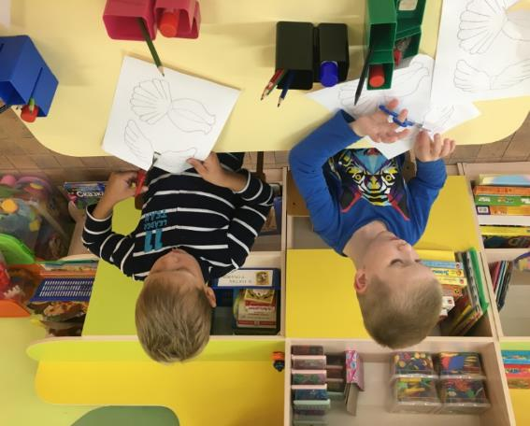
3 сентября 2020 г. в рамках
Дня солидарности в борьбе с терроризмом
в МАДОУ «Детский сад № 11» (корпус 4) были проведены мероприятия, которые помогли детям сформировать представления о терроризме, способах защиты от террористических актов. Воспитанникам была предложена презентация «Мир без террора», но вначале дети почтили память жертв террористических актов Минуткой памяти. Вместе с педагогами дети оформили выставку рисунков «Дети против террора», провели акцию «Голубь мира».
Голубь – символ мира

Slide 2
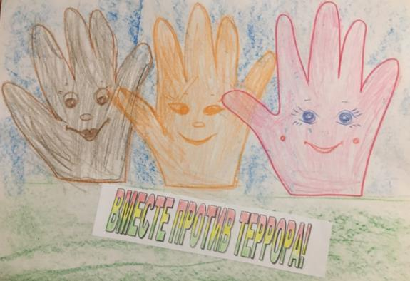
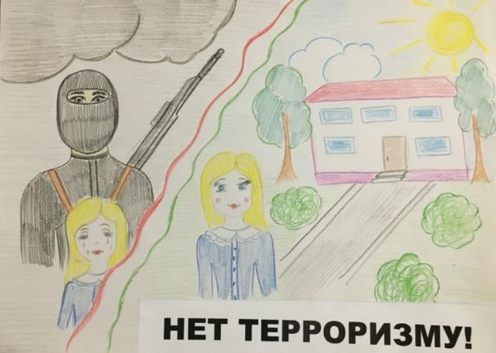
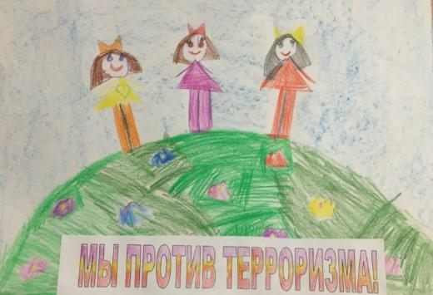
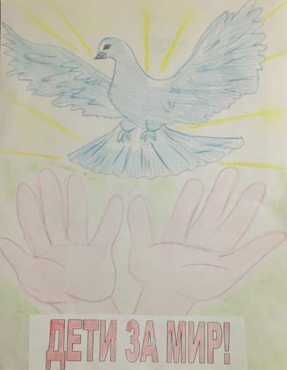
Выставка рисунков «Дети против террора»
И взрослые, и дети едины в своем намерении всеми силами противостоять терроризму, не допустить дальнейшего разрастания этого зла!
В группе ВКонтакте «Детский сад №11» для родителей и детей была размещена медиапамятка «Вместе против терроризма», а закрепить полученные знания дети совместно с родителями могли в онлайн-викторине «Антитеррор».

